Slide 1

Електромагнітне поле
Підготувала
учениця 11-А класу
Шпак Анна

Slide 2
Електромагнітне поле — це поле, яке описує електромагнітну взаємодію між фізичними тілами.
Розділ фізики, який вивчає електромагнітне поле, називається електродинамікою. Постійні електричні поля вивчаються електростатикою, а галузь фізики, яка досліджує постійні магнітні поля називається магнетизмом.

Slide 3
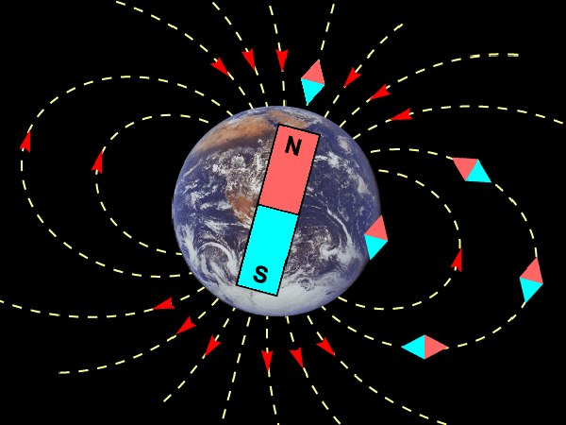
Розповсюдження в просторі
Електромагнітне поле створене зарядамирозповсюджується в просторі у вигляді електромагнітних хвиль.
Таким чином взаємодія заряджених тіл не є миттєвою.

Slide 4
Зміна положення одного заряду викликає зміну сили, з якою він діє на інший заряд, лише через проміжок часу, потрібний для того, щоб електромагнітна хвиля подолала віддаль між зарядами.
Електромагнітні хвилі розповсюджуються зі швидкістю світла.

Slide 5
Носіями електромагнітного поля є фотони
елементарні частки із нульовою масою
спокою.
Електромагнітні хвилі випромінюються й
поглинаються квантами із енергією .

Slide 6
Джерела електромагнітного поля
Електромагнітне поле створюється зарядами. Непорушні заряди створюють електричне поле, рухомі заряди — електричне й магнітне поле.
Необхідно зауважити, що магнітне поле постійних магнітів створюється узгодженим рухом електронів у атомах, тобто мікроскопічними електричними струмами

Slide 7
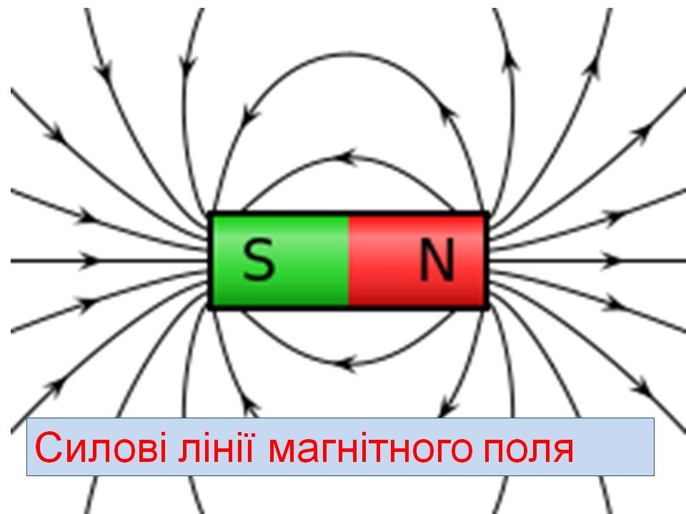
Магні́тне по́ле — складова електромагнітного поля, за допомогою якої здійснюється взаємодія між рухомими електрично зарядженими частинками.

Slide 8
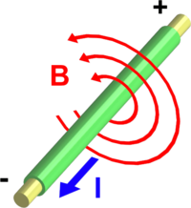
На малюнку зображено провідник, навколо якого існує магнітне поле

Slide 9
Магнітне поле спричиняє силову дію на рухомі електричні заряди.
Нерухомі електричні заряди з магнітним полем не взаємодіють, але елементарні частинки з ненульовим спіном, які мають власний магнітний момент, є джерелом магнітного поля і магнітне поле спричиняє на них силову дію, навіть якщо вони перебувають у стані спокою.

Slide 10
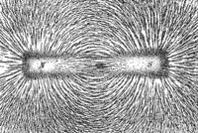
Магнітні силові лінії, утворені залізною стружкою на папері, до якого піднесений магніт

Slide 11
Магнітоелектрична індукція
Явище магнітоелектричної індукції — це поява магнітного поля при зміні електричного поля.
Фундаментальним висновком з теорії Максвєлла є передбачення, що мають існувати електромагнітні хвилі, швидкість поширення яких дорівнює швидкості світла.

Slide 12
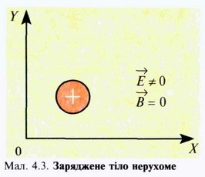
Теорія Максвєлла дає змогу пояснити взаємозв'язок електричних і магнітних полів на основі теорії відносності.
1. Якщо в якійсь системі відліку знаходиться електрично заряджене тіло і його швидкість дорівнює нулю, то в цій системі можна виявити лише електричне поле

Slide 13
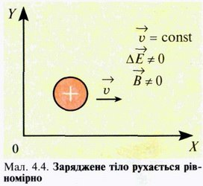
2. Якщо заряджене тіло в деякій системі рухається рівномірно, то в цій системі, крім електричного, спостерігається ще й магнітне поле

Slide 14
3. Якщо заряджене тіло рухається з прискоренням, то швидкість зміни напруженості електричного поля не буде сталою. Внаслідок цього магнітна індукція поля також змінюватиметься.

Slide 15
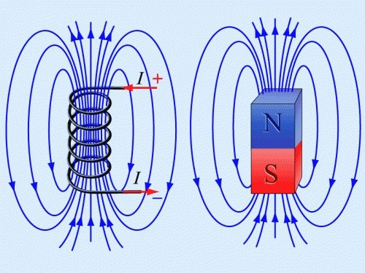
Розробляючи теорію електромагнітного поля, Д. К. Максвелл установив, що в разі зміни електричного поля обов'язково спостерігатиметься магнітне поле.

Slide 16
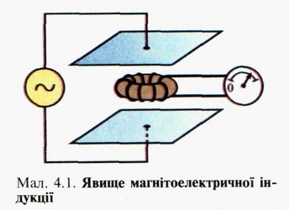
Якщо в електричне поле між двома паралельними пластинками, приєднаними до генератора змінної напруги, внести тороїдальну котушку , то вимірювальний прилад, приєднаний до неї, виявить змінну ЕРС, частота якої відповідатиме частоті зміни електричного поля.

Slide 17
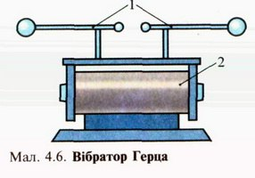
В 1887 німецький фізик Г. Герц поставив експеримент, повністю підтвердив теоретичні висновки Максвелла.Основною частиною експериментальної установки Г. Р. Герца був випромінювач у вигляді двох металевих стрижнів , з'єднаних із джерелом високої напруги.

Slide 18
Дія електромагнітного поля на заряджені тіла описується в класичному наближенні допомогою сили Лоренца.
Си́ла Ло́ренца — сила, що діє на електричний заряд, який перебуває у електромагнітному

Slide 19
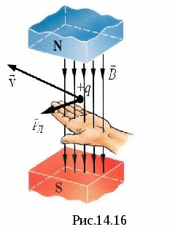
Електричне поле діє на заряд із силою, направленою вздовж силових ліній поля. Магнітне поле діє лише на рухомі заряди. Сила дії магнітного поля перпендикулярна до силових ліній поля й до швидкості руху заряду.

Slide 20
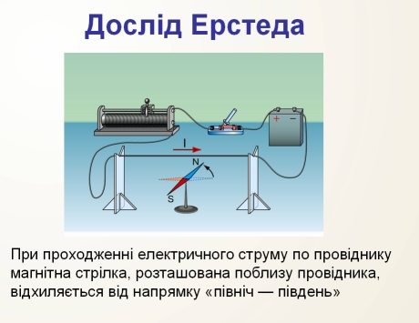
У 1820 році Ерстед відкрив явище відхилення магнітної стрілки електричним струмом

Slide 21

Взаємодія людини і електромагнітних випромінювань.
Багатьма вченими доведений негативний вплив електромагнітного випромінювання на організм людини і тварин

Slide 22
Проведені українськими вченими-гігієністами дослідження з вивчення захворюваності населення, що мешкає в районі дії електромагнітного поля свідчить про статистично достовірне збільшення рівня загальної захворюваності населення за рахунок збільшення числа хвороб органів дихання, системи кровообігу (гіпертонічна хвороба), нервової системи та органів чуття

Slide 23
Дякуємо за увагу!!!

